Slide 1
静岡市地震災害防衛隊
新潟コンピュータ専門学校
長尾寛治

Slide 2
制作動機
私は、今までに沢山の地震に遭遇してきました。
新潟県中越地震
能登半島地震
新潟県中越沖地震
岩手・宮城内陸地震
東日本大震災
地震には、
もう散々だ。

Slide 3
3年生で、Androidアプリ開発の技術を取得。
人の命を1人でも多く救いたい。
プログラマーとして、防災の手助けをしたい。
そこで、地震防災アプリを作ろう。

Slide 4
アプリ概要
緊急
分析
調査
対策
収集
災害発生時に役立つ支援
防災意識向上の支援
5大機能

Slide 5
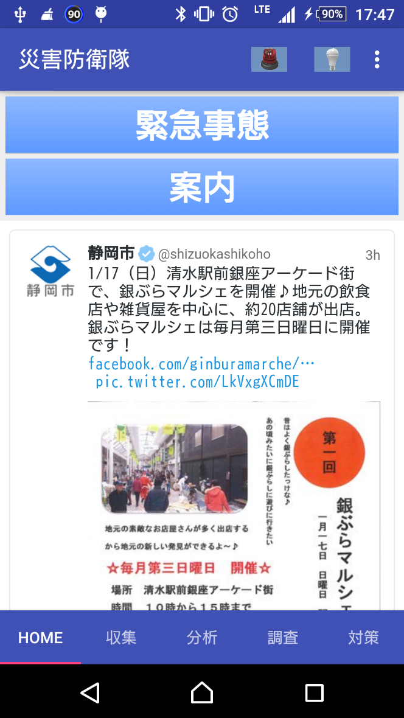
ホーム画面
緊急度が高い機能をホーム画面に持ってきて、アプリ起動時にすぐアクセス出来ます。
各機能へのアクセスがし易いようにUIを設計しました。
静岡市のツイッター

Slide 6
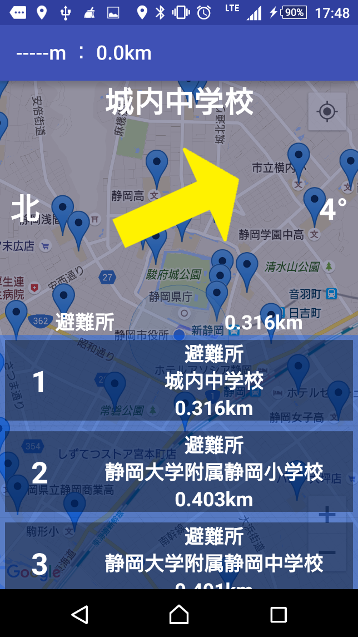
静岡市の避難支援1
標高と速度が表示されるため、津波から避難する目安にすることができます。
避難所の案内モード起動時の画面です。
矢印の示す方向に向かって進むだけで避難所まで案内してくれます。
一番近い避難所までの案内に自動で切り替わります。
矢印の色が目的地の距離に応じて色が変わります。
方向音痴の方でも大丈夫
案内リストから選択することで案内場所を簡単に変更可能。
案内リストは、近い順にソートされます。

Slide 7
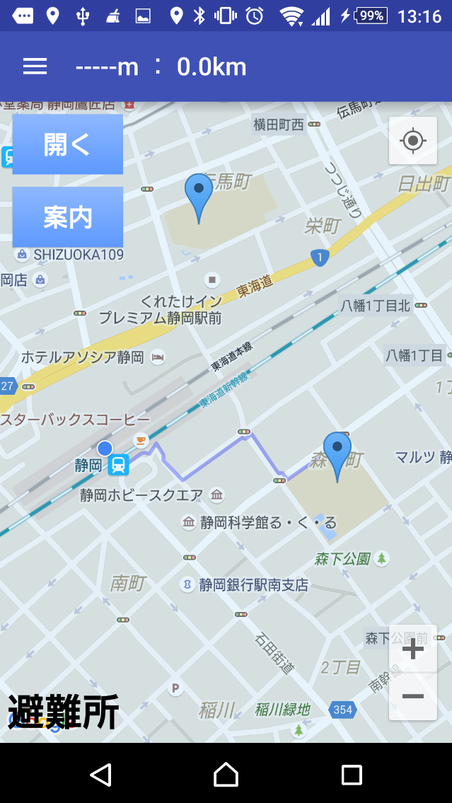
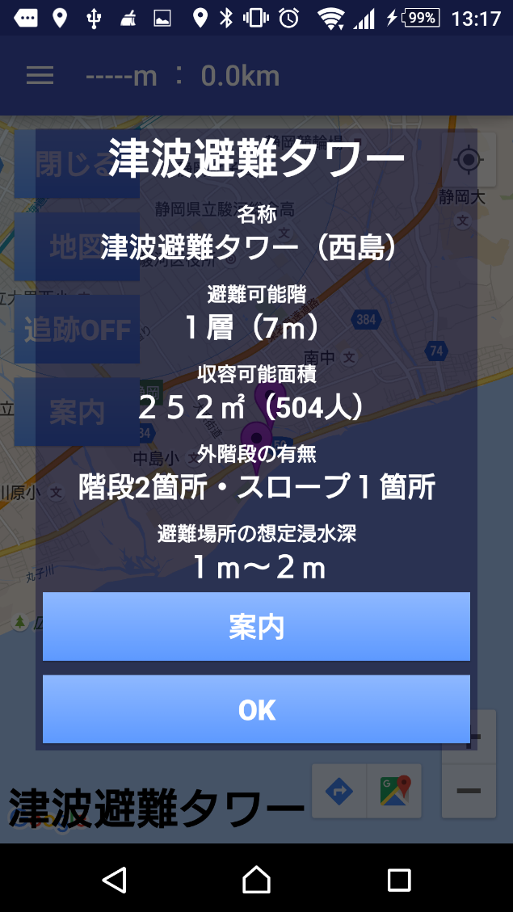
静岡市の避難支援2
左上のここをクリックするか、画面左端からフリック操作をすることで、案内の種類変更をすることができます。
地図上のマーカーを選択することで、各詳細が表示されます。
案内をクリックで案内開始。
地図の種類変更などの設定は、開くボタンを押すことで開きます。

Slide 8
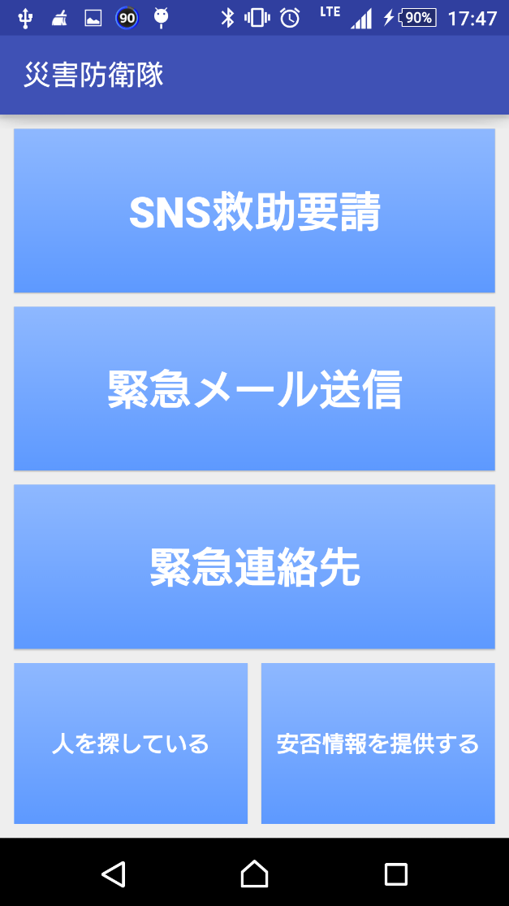
災害発生時(緊急時)
電話が繋がらないなどの理由で救助が呼べない場合、SNSで救助要請をする正しい形式の文章の作成を手助けして、素早く救助要請をすることが出来ます。
緊急連絡先を予め登録しておくことで、いざの時に忘れない。
クリックすることで電話をかけられる。
予め登録したメールアドレス(家族など)に、緊急メールを素早く送信出来ます。
例、避難所に到着しました。
安否情報を確認、登録できます。

Slide 9
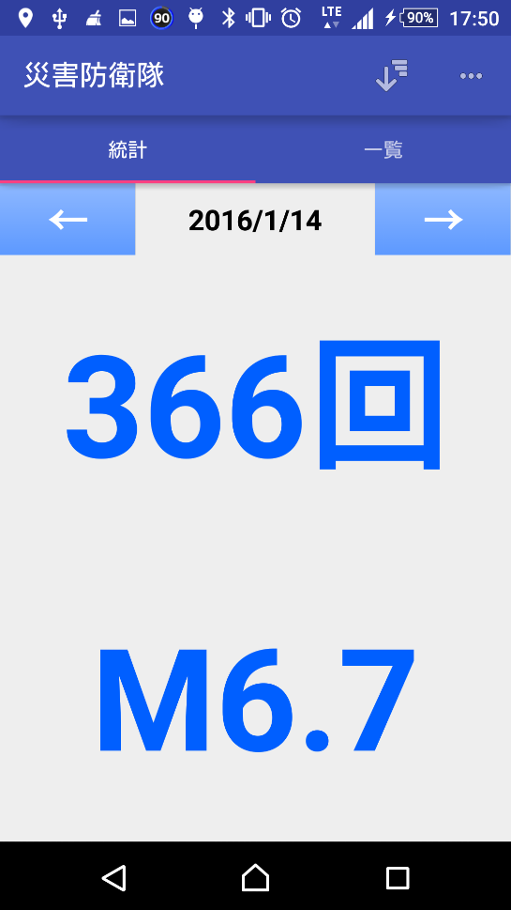
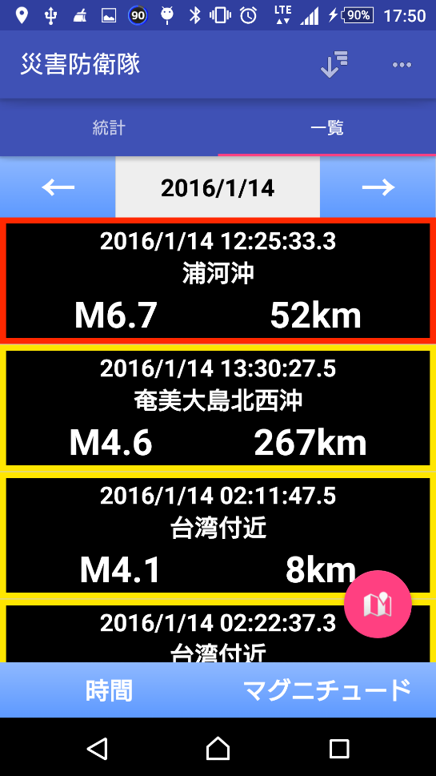
地震分析１
前日の震源リストを解析して、統計を表示します。
無感地震も含めて解析するので、地震や火山噴火の前兆を捉えることが可能。
震源リストを表示します。
下のボタンを押すことで、ソートの種類を切り替え可能
自分で地震を分析して、地震の傾向を知ることによって、防災意識向上を目指します。
例、前日と比較して、地震発生回数が急増しているぞ、おかしいなどと分析できる。

Slide 10
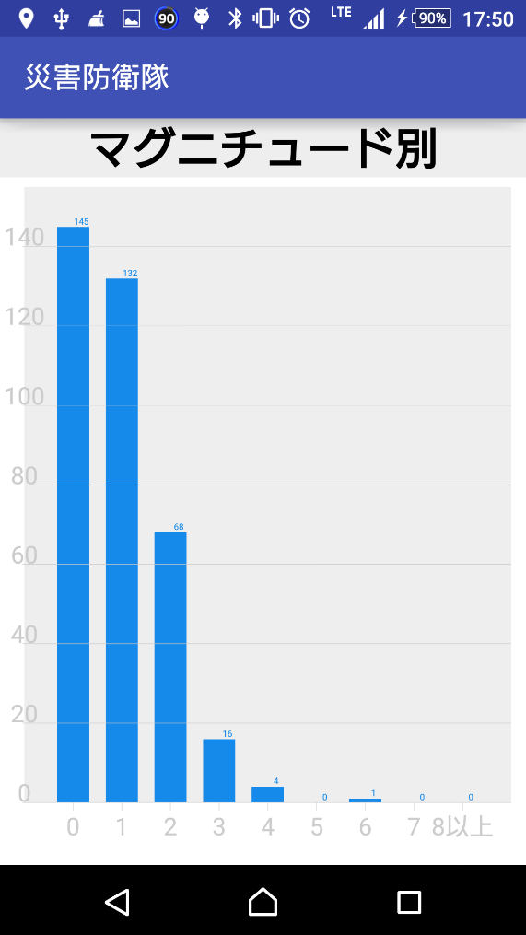
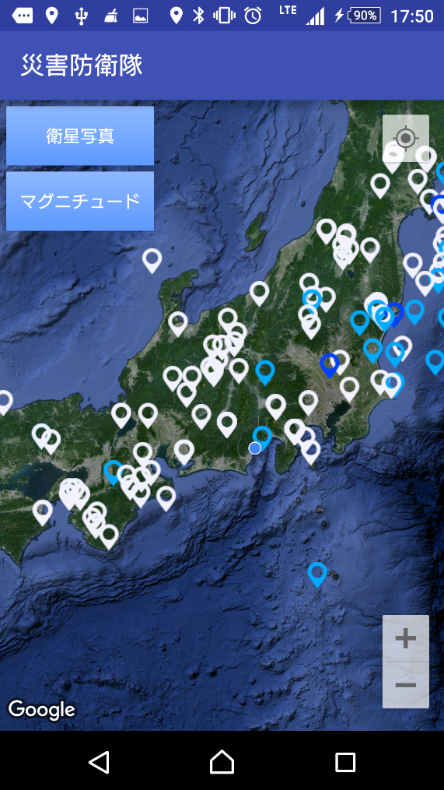
地震分析２
グラフで１日あたりの地震発生回数をマグニチュード別に表示して、地震発生傾向を視覚的にとらえて傾向が分かりやすくなります。
マップ上で震源地を表示することで、ここの火山周辺で地震が多発しているぞ噴火に警戒してほうがいいかもなどと分析することが可能。

Slide 11
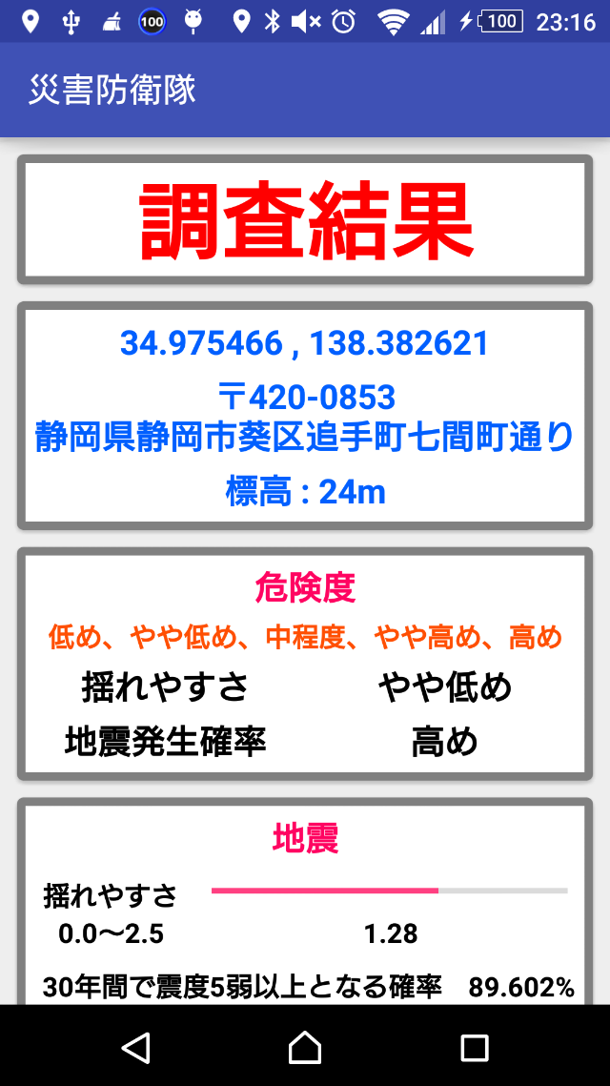
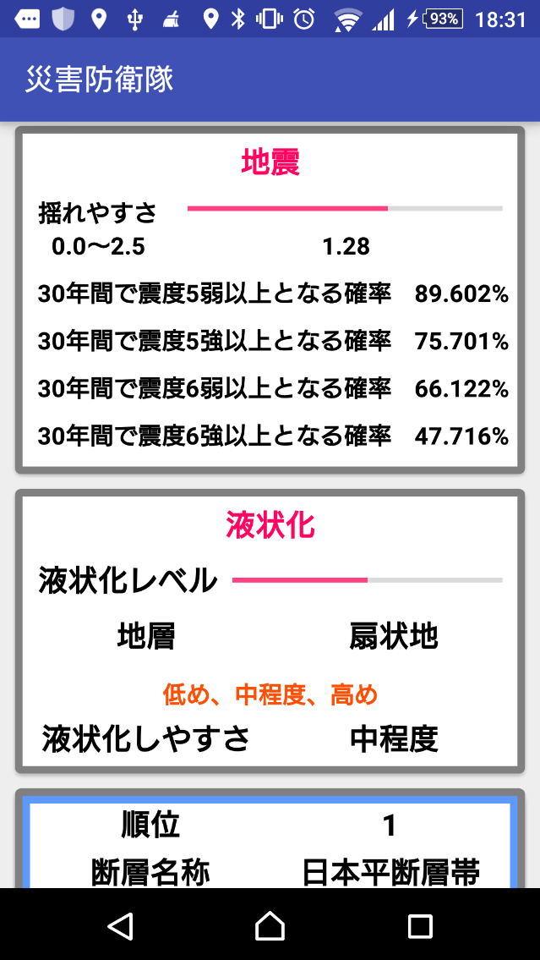
災害調査
今住んでいる場所の災害調査をして、危険性をしることで防災意識を高めることができる。
誰でも簡単に現在地や調査したい場所を災害調査をすることができる。

Slide 12
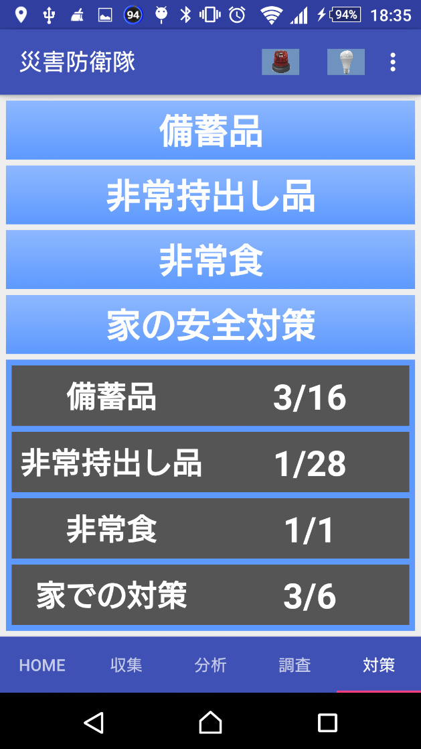
防災対策1
食料では、食料の消費期限を設定して、消費期限が切れていないかを管理可能。
この機能では、防災対策で最低限必要な備蓄品、非常持ち出し品・非常食、家の安全対策の管理をサポートします。
ひと目で足りないものがあるということが分かる。

Slide 13
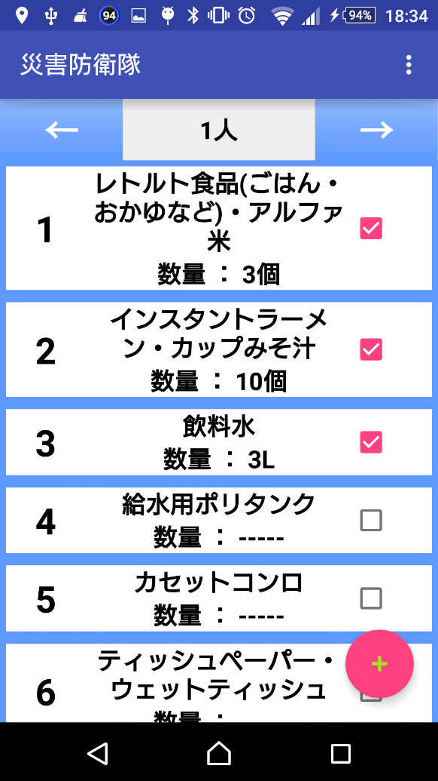
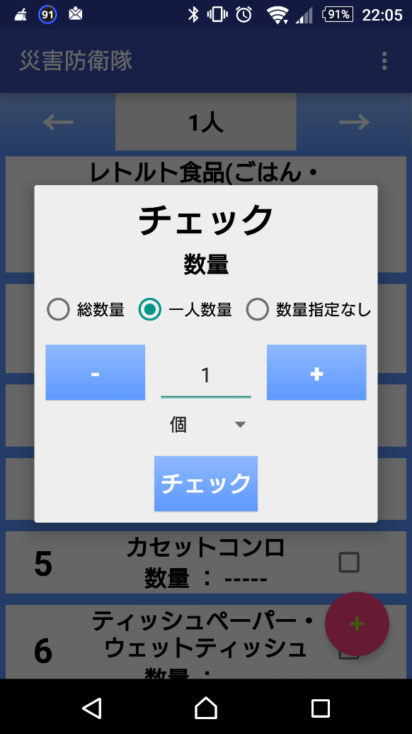
防災対策2
家族人数分の数量を算出出来る。
一人数量を選択して数量を登録することにより、家族人数分を算出できるようになる。
リストを選択して、あるかどうかをチェックしていく。
リストを長押しで、編集・削除を行う事ができる。

Slide 14
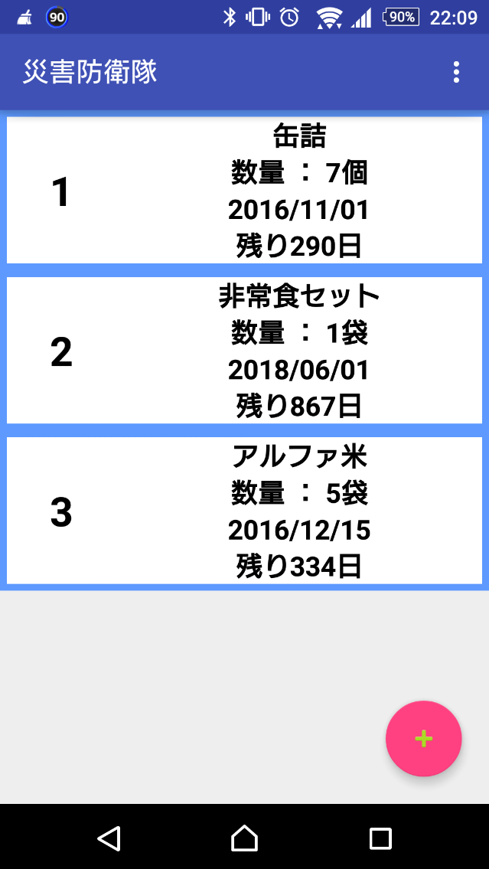
防災対策3
非常食を追加して、消費期限を管理することが出来る。
こちらのボタンから非常食を登録できる。

Slide 15
今後の制作プラン
津波避難の支援
避難訓練の支援
備蓄品などの防災関連の機能強化

Slide 16
作品のURL(GooglePlay)
https://play.google.com/store/apps/details?id=jp.rami.disaster.prevention.shizuoka

